Slide 1


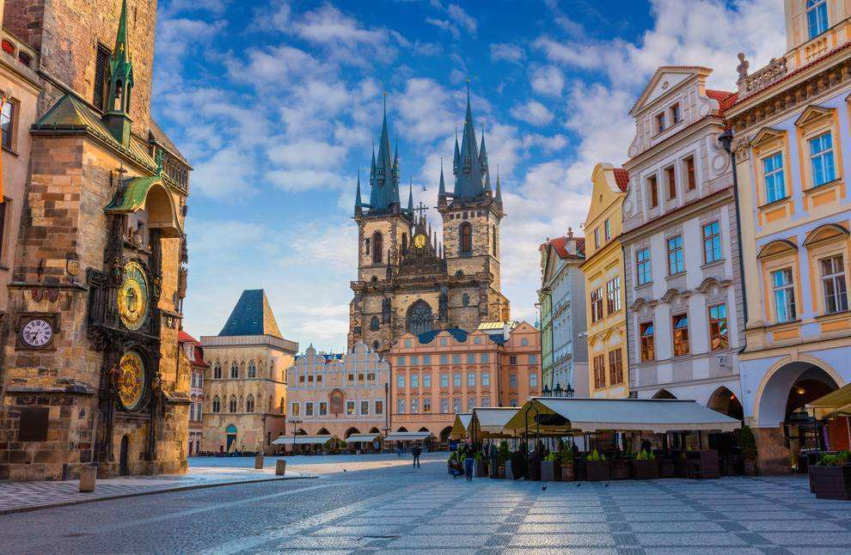
我叫郑学懿。
Zhèng Xué Yì
我来自台湾。
我第一次来捷克。

Slide 2

1. Why do you want to learn Chinese?
2. Which learning skills do you want to improve?
3. What do you want to get via this Chinese lesson?
大家好

Slide 3
Class Rules
1. Imagine You Are Chinese, Only Can Speak Chinese.
2. Don’t Worry About Your Mistakes.
3. Be Punctual.
4. Some teachers will observe the class and take some pictures, they won’t influence our lessons.
5. If you have any questions, please let me know!

Slide 4
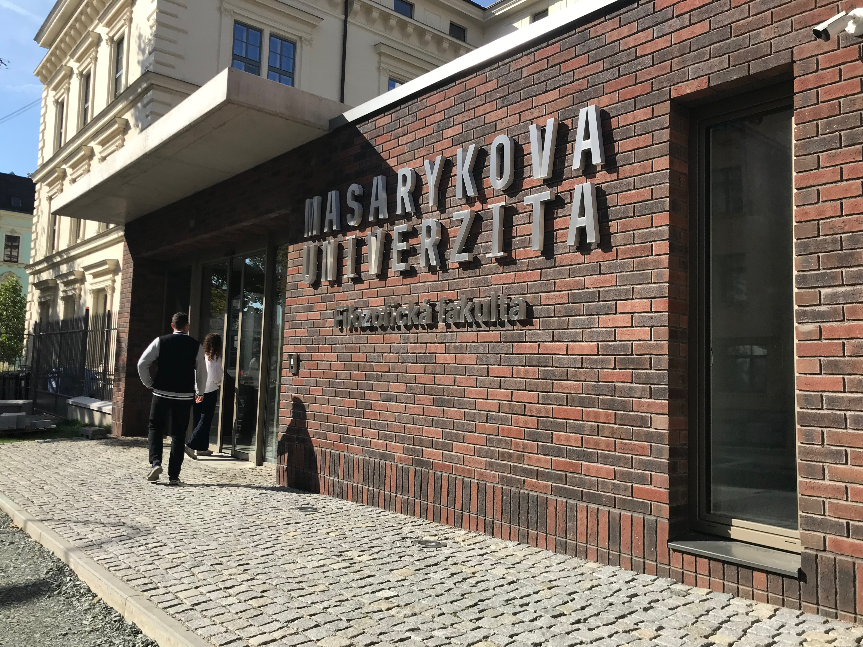
第一课 开学
dì yī kè kāixué
郑学懿
Zhèng Xué Yì
Email:s0911158177@gmail.com
500734@mail.muni.cz

Slide 5


Slide 6
开学
kāi xué

Slide 7

开学
kāi xué

Slide 8
开学
kāi xué
新生
xīnshēng

Slide 9

开学
kāi xué
新生
xīnshēng

Slide 10
开学
kāi xué
新生
xīnshēng
大学生
dàxuéshēng
本科生
běnkēshēng

Slide 11

开学
kāi xué
新生
xīnshēng
大学生
dàxuéshēng
本科生
běnkēshēng

Slide 12
开学
kāi xué
新生
xīnshēng
大学生
dàxuéshēng
本科生
běnkēshēng
研究生
yánjiūshēng

Slide 13

How to ask someone name?

Slide 14
请问，你叫什么名字？

Slide 15

章、张？
天、添？
名、明？
我叫Zhāng Tiān Míng.

Slide 16
章、张？
请问，您的中文名字怎么写？
天、添？
名、明？
我叫Zhāng Tiān Míng.

Slide 17
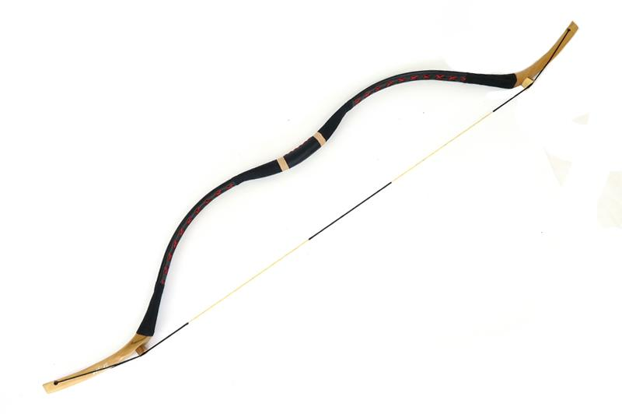
To introduce how to write your name
张
天
明
Zhāng
Tiān
Míng
弓+长
gōng
cháng
一张纸的张

Slide 18
To introduce how to write your name
张
天
明
Zhāng
Tiān
Míng
弓+长
天气
gōng
cháng
qì
一张纸的张

Slide 19
To introduce how to write your name
张
天
明
Zhāng
Tiān
Míng
弓+长
天气
gōng
cháng
qì
一张纸的张
天气的天

Slide 20
To introduce how to write your name
张
天
明
Zhāng
Tiān
Míng
弓+长
天气
明天
gōng
cháng
qì
一张纸的张
天气的天

Slide 21
To introduce how to write your name
张
天
明
Zhāng
Tiān
Míng
弓+长
天气
明天
gōng
cháng
一张纸的张
天气的天
明天的明

Slide 22
活动一: Introduce your Chinese name
huódòng
你有没有中文名字？
Nǐ yǒu méiyǒu zhōng wén míngzi?
你叫什么名字？
Nǐ jiào shénme míngzi?
你的中文名字怎么写？
Nǐ de zhōngwén míngzi zěn me xiě?

Slide 23
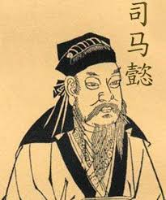
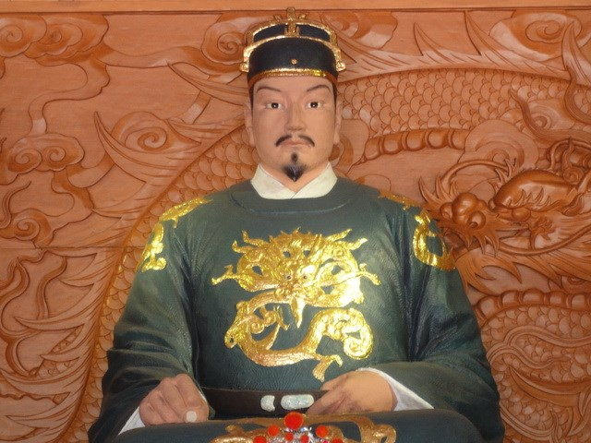

郑学懿
Zhèng
Xué
Yì
郑成功
学校
司马懿
chéng gōng
sī mǎ

Slide 24
是...的...
When both the speaker and the listener know that an action or event has occurred and the speaker wants to draw attention to the time, place, manner, purpose,or agent of the action.
开学了，你们都回来了！

Slide 25

是...的...
When Where Who How
一、
你(是)什么时候回来的？
Nǐ (shì) shénme shíhòu huílái de?
v

Slide 26
是...的...
When Where Who How
一、
你(是)什么时候回来的？
Nǐ (shì) shénme shíhòu huílái de?
我(是)昨天回来的。
Wǒ (shì) zuótiān huílái de.

Slide 27

是...的...
When Where Who How
(是)从哪里回来的？
(shì) cóng nǎlǐ huílái de?

Slide 28
是...的...
When Where Who How
(是)从哪里回来的？
(shì) cóng nǎlǐ huílái de?
(是)从斯洛伐克回来的。
(shì) cóng sīluòfákè huílái de.

Slide 29


是...的...
When Where Who How
(是)跟谁一起来的？
(shì) gēn shéi yīqǐ lái de?
妈妈

Slide 30
是...的...
When Where Who How
(是)跟谁一起来的？
(shì) gēn shéi yīqǐ lái de?
妈妈
(是)跟妈妈一起来的。
(shì) gēn māmā yīqǐ lái de.

Slide 31
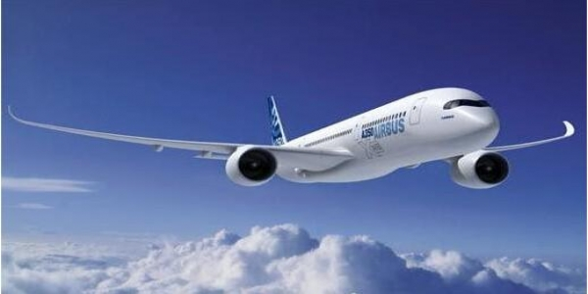
是...的...
When Where Who How
(是)怎么来的？
(shì) zěnme lái de?

Slide 32
是...的...
When Where Who How
(是)怎么来的？
(shì) zěnme lái de?
(是)坐飞机来的。
(shì) zuò fēijī lái de.

Slide 33
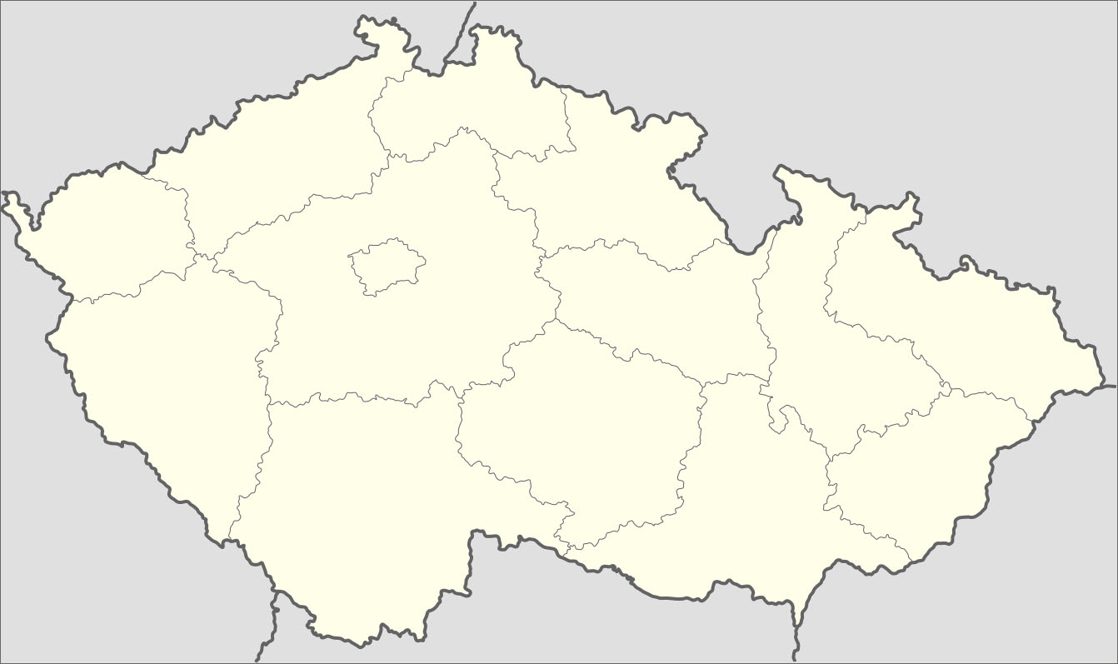

出生🐣
chūshēng

Slide 34

长大
zhǎngdà

Slide 35
是...的...
Where were you born?

Slide 36
是...的...
Where were you born?
你(是)在哪里出生的？
nǐ (shì) zài nǎlǐ chūshēng de?
Where did you grow up?

Slide 37
是...的...
Where were you born?
你(是)在哪里出生的？
nǐ (shì) zài nǎlǐ chūshēng de?
Where did you grow up?
你(是)在哪里长大的？
nǐ (shì) zài nǎlǐ zhǎngdà de?

Slide 38
活动二: Find three people to ask these questions
huódòng
你是在哪里出生的？
你是什么时候回来布尔诺的?
是在哪里长大的？
是从哪里(回)来的？
是跟谁一起来的？
是怎么来的？

Slide 39
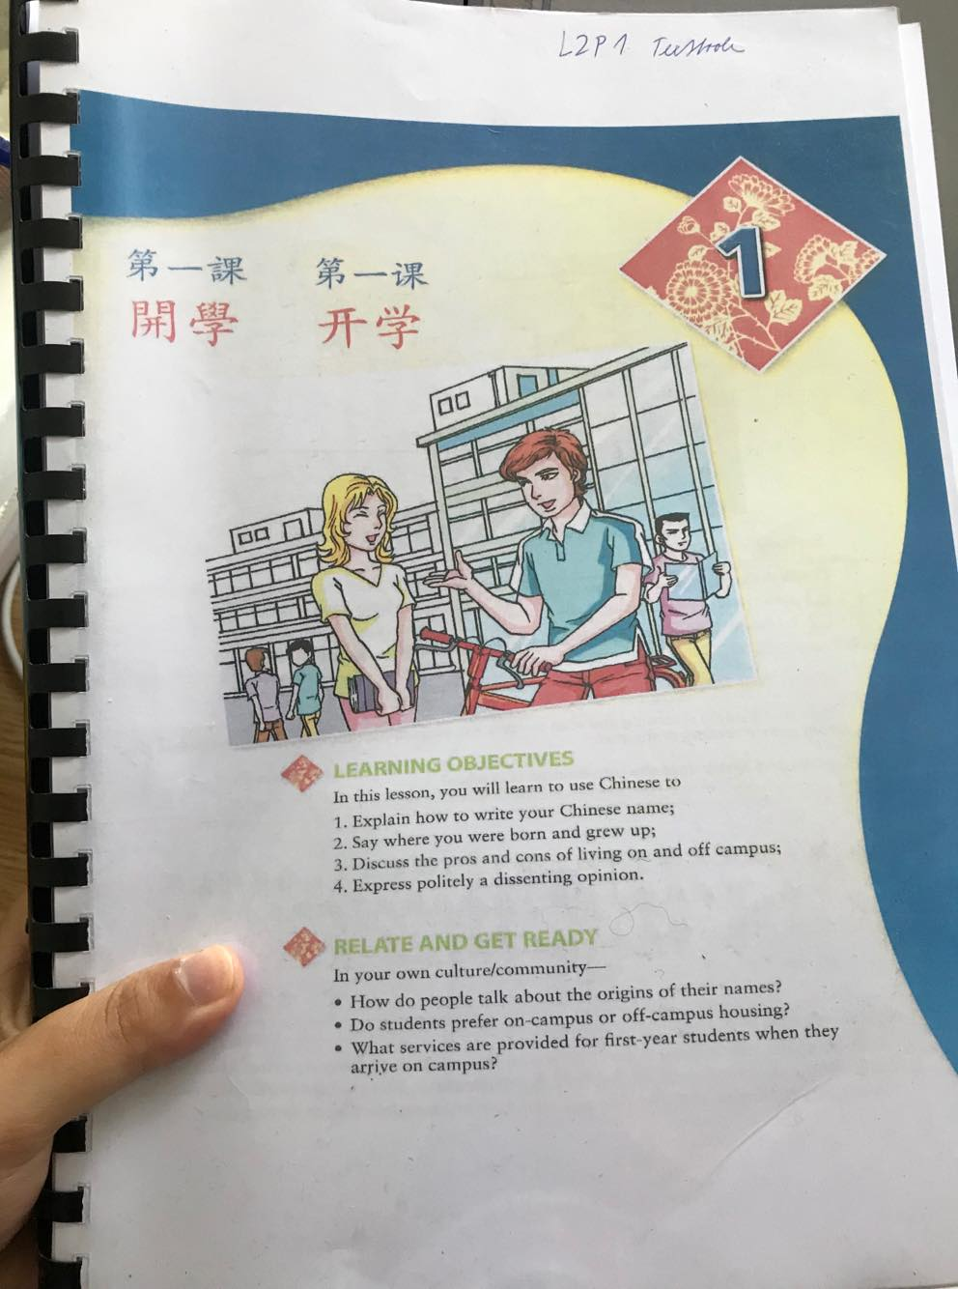
1
V+了
The dynamic particle 了 indicates that an action has occurred.
A:这本书你看了吗？
zhè běn shū nǐ kànle ma?
B:我看了。
wǒ kànle.
还没看。
hái méi kàn

Slide 40


1
V+了
作业写了吗？
作业
zuòyè
zuòyè xiěle ma?
写了。
xiěle.
还没写。
hái méi xiě.

Slide 41

1
V+了
权利的游戏看了吗？
quánlì de yóuxì kànle ma?
看了。
还没看。

Slide 42

1
V+了
叫出租车
jiào
出租车叫了吗？
chūzū chē jiàole ma?
出租(汽)车
chūzū qìchē
叫了。
还没叫。

Slide 43
1
V+了
Time phrase+S+V+了+ Quantity+Measure word+O
昨天晚上我叫了一辆出租车。
Zuótiān wǎnshàng wǒ jiàole yī liàng chūzū chē.
出租(汽)车
chūzū qìchē
辆
Measure word of 车 is
liàng
昨天晚上
今天
明天
叫出租车

Slide 44
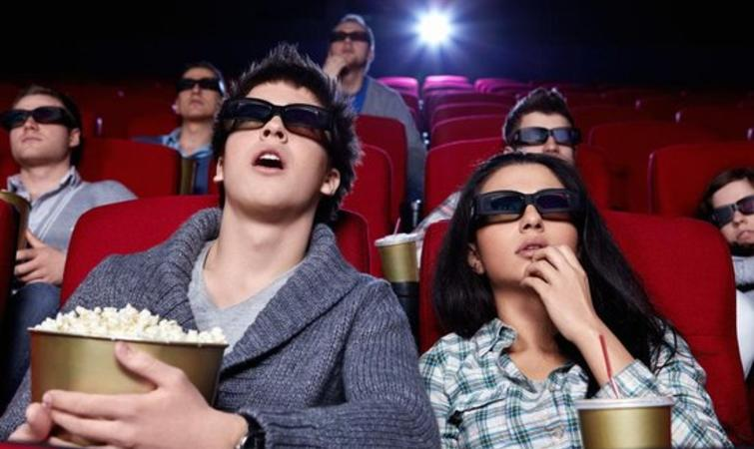
1
V+了
Time phrase+S+V+了+ Quantity+Measure word+O
昨天晚上我看了一个电影。
zuótiān wǎnshàng wǒ kànle yīge diànyǐng.
看电影
kàn diànyǐng
昨天
今天
明天
看电影
6pm
8pm

Slide 45

1
V+了
Time phrase+S+V+了+ Quantity+Measure word+O
昨天下午我喝了五杯啤酒。
zuótiān xiàwǔ wǒ hēle wǔ bēi píjiǔ.
喝啤酒
hē píjiǔ
昨天
今天
明天
喝五杯
3pm
4pm

Slide 46
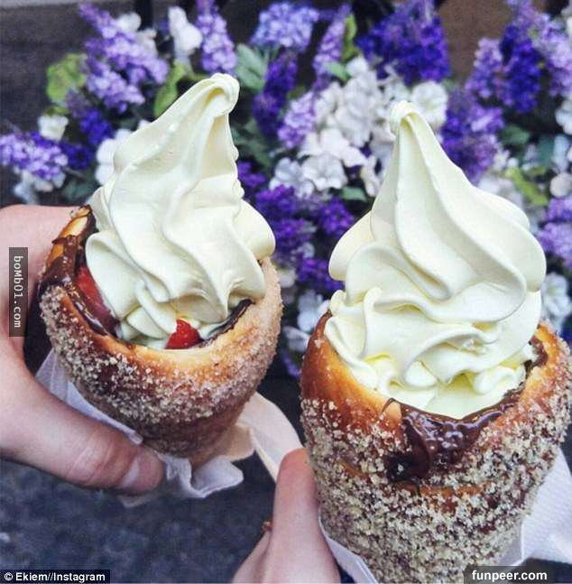
1
V+了
Time phrase+S+V+了+ Quantity+Measure word+O
O
Time phrase
Quantity+Measure word
V
S
昨天早上
两个
买
我们
mǎi
冰激凌
bīngjīlíng
昨天早上我们买了两个冰激凌。
zuótiān zǎoshàng wǒmen mǎile liǎng ge bīngjīlíng.

Slide 47
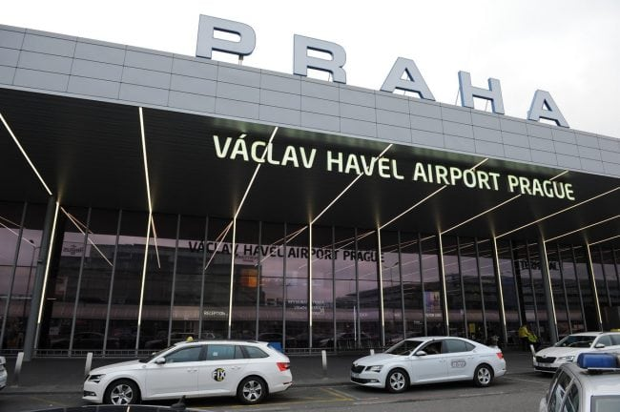
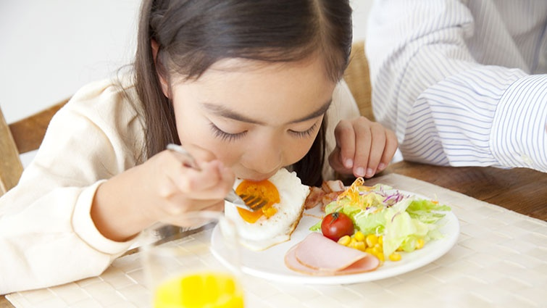
1
V+了
Notice:了is not equivalent of the past tense.
The action can take place in the future.
吃早饭
chī zǎofàn
6am-7am
(飞)机场
(fēi)jīchǎng
8am
今天
明天
去(飞)机场
吃早饭
6am
7am
8am
明天我吃了早饭去机场。
míngtiān wǒ chīle zǎofàn qù jīchǎng.

Slide 48
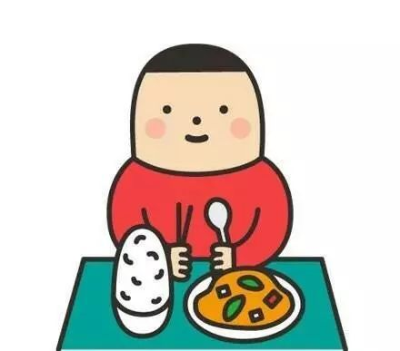
1
V+了
He
12pm
吃午饭
去学校
中午
去学校
吃午饭
12pm
1pm
2pm
中午他吃了午饭去学校。
zhōngwǔ tā chīle wǔfàn qù xuéxiào.

Slide 49


2
了
When 了 occurs at the end of a sentence, it may signify a new situation, some kind of change, or the occurrence or realization of an event or state.
下雪了！
xiàxuě le!

Slide 50

2
了
When 了 occurs at the end of a sentence, it may signify a new situation, some kind of change, or the occurrence or realization of an event or state.
暑假结束了！
开学了！
shǔjià jiéshùle!
Over
😭

Slide 51

下课了！

Slide 52
第一课 开学
dì yī kè kāixué
郑学懿
Zhèng Xué Yì
Email:s0911158177@gmail.com
500734@mail.muni.cz

Slide 53

Review
复习

Slide 54
开学
kāi xué
新生
xīnshēng
大学生
dàxuéshēng
本科生
běnkēshēng
研究生
yánjiūshēng

Slide 55
出生🐣
chūshēng

Slide 56
长大
zhǎngdà

Slide 57
是...的...
When did you come back?
你(是)什么时候回来的？
Where did you come back.
(是)从哪里回来的？
Who did you come back with?
(是)跟谁一起来的？

Slide 58
V+了
Last night,
I called a taxi.
昨天晚上我叫了一辆出租车。
Last afternoon, I watched a movie.
昨天下午我看了一个电影。
Today morning, I went to school.
今天早上我去了学校。

Slide 59

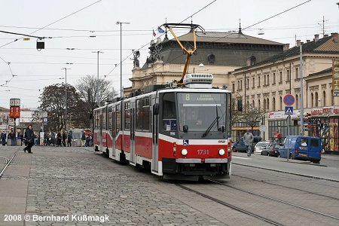
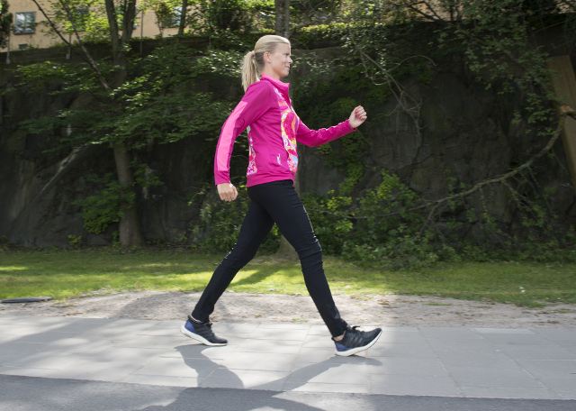
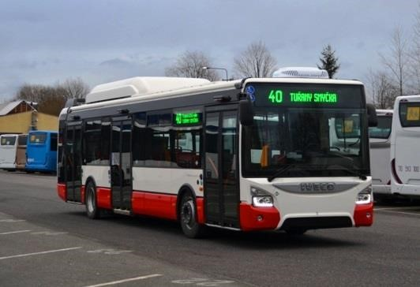
你是怎么来学校的？
nǐ shì zěnme lái xuéxiào de?
电车
diànchē
出租(汽)车
走路
公车

Slide 60
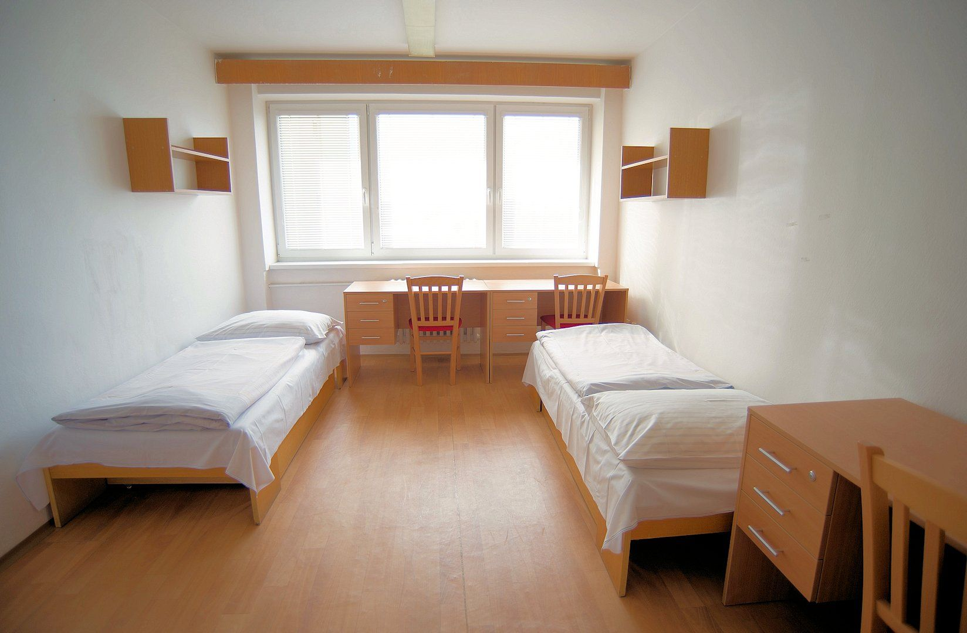
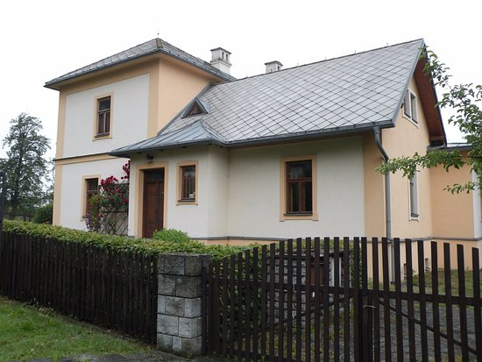
你是住在校外还是校内？
nǐ shì zhù zài xiàowài háishì xiàonèi?
校内
学校宿舍
sùshè
学校
校外

Slide 61
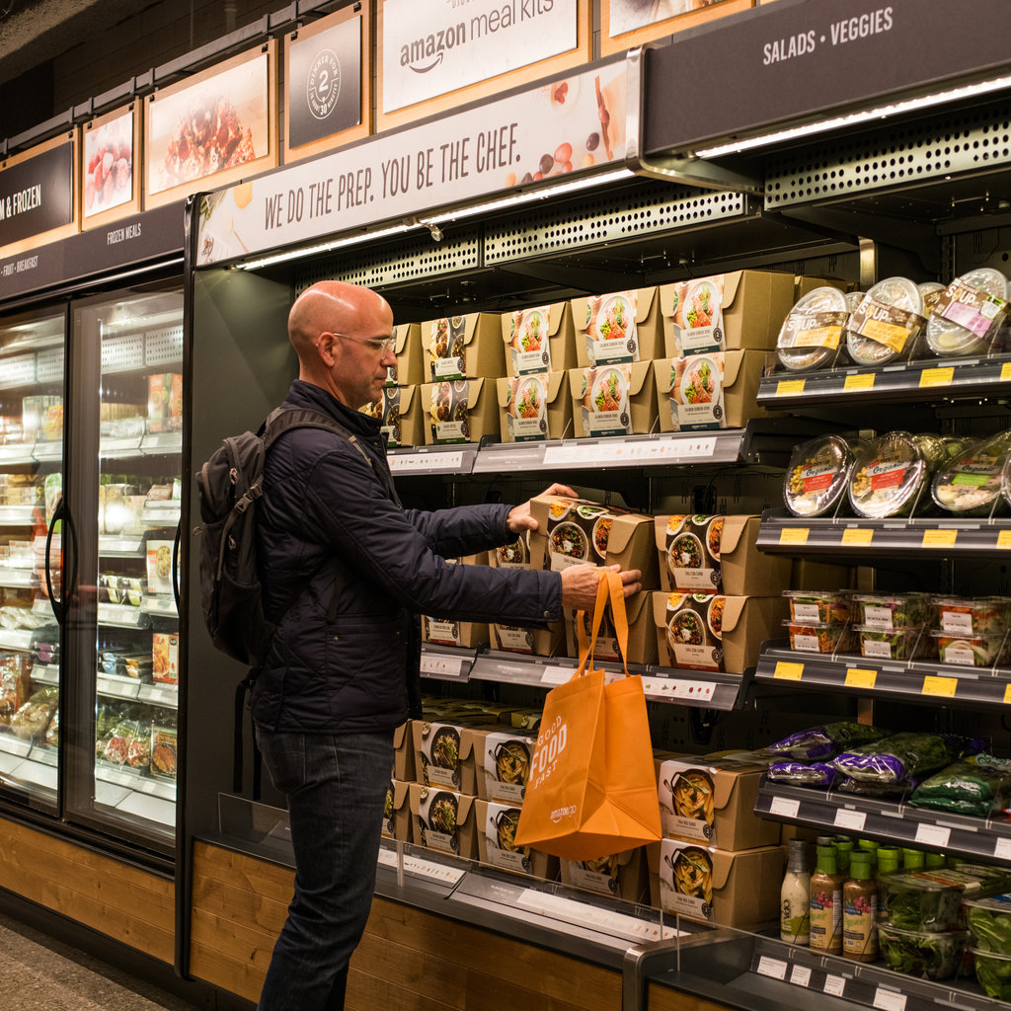



方便
fāngbiàn
省钱
shěngqián
convenience
To save money
安全
ānquán
自由
zìyóu
save
free

Slide 62

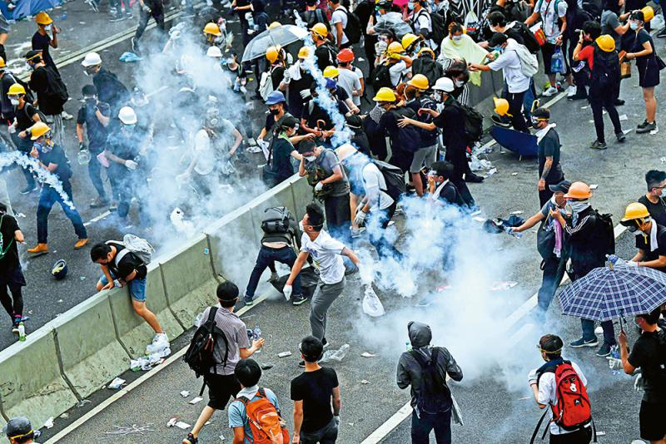
比较
compare
bǐjiào
哪个地方比较安全？

Slide 63

觉得
juéde
你觉得住在哪里比较安全？
我觉得…

Slide 64
觉得
juéde
你觉得住在哪里比较省钱？

Slide 65
觉得
juéde
你觉得住在哪里比较方便？

Slide 66
觉得
juéde
你觉得住在哪里比较自由？

Slide 67
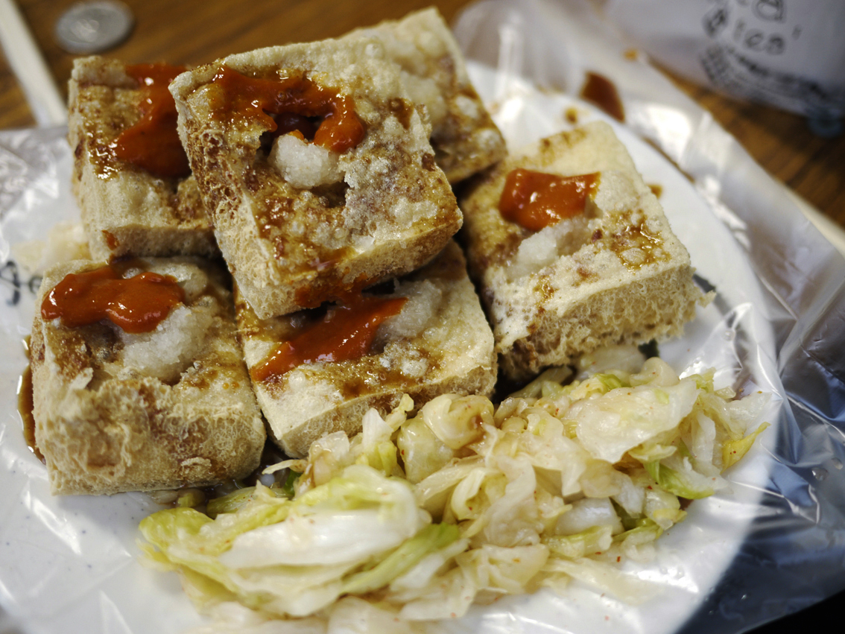
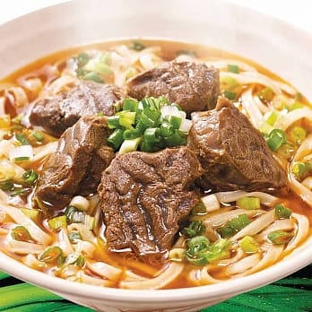
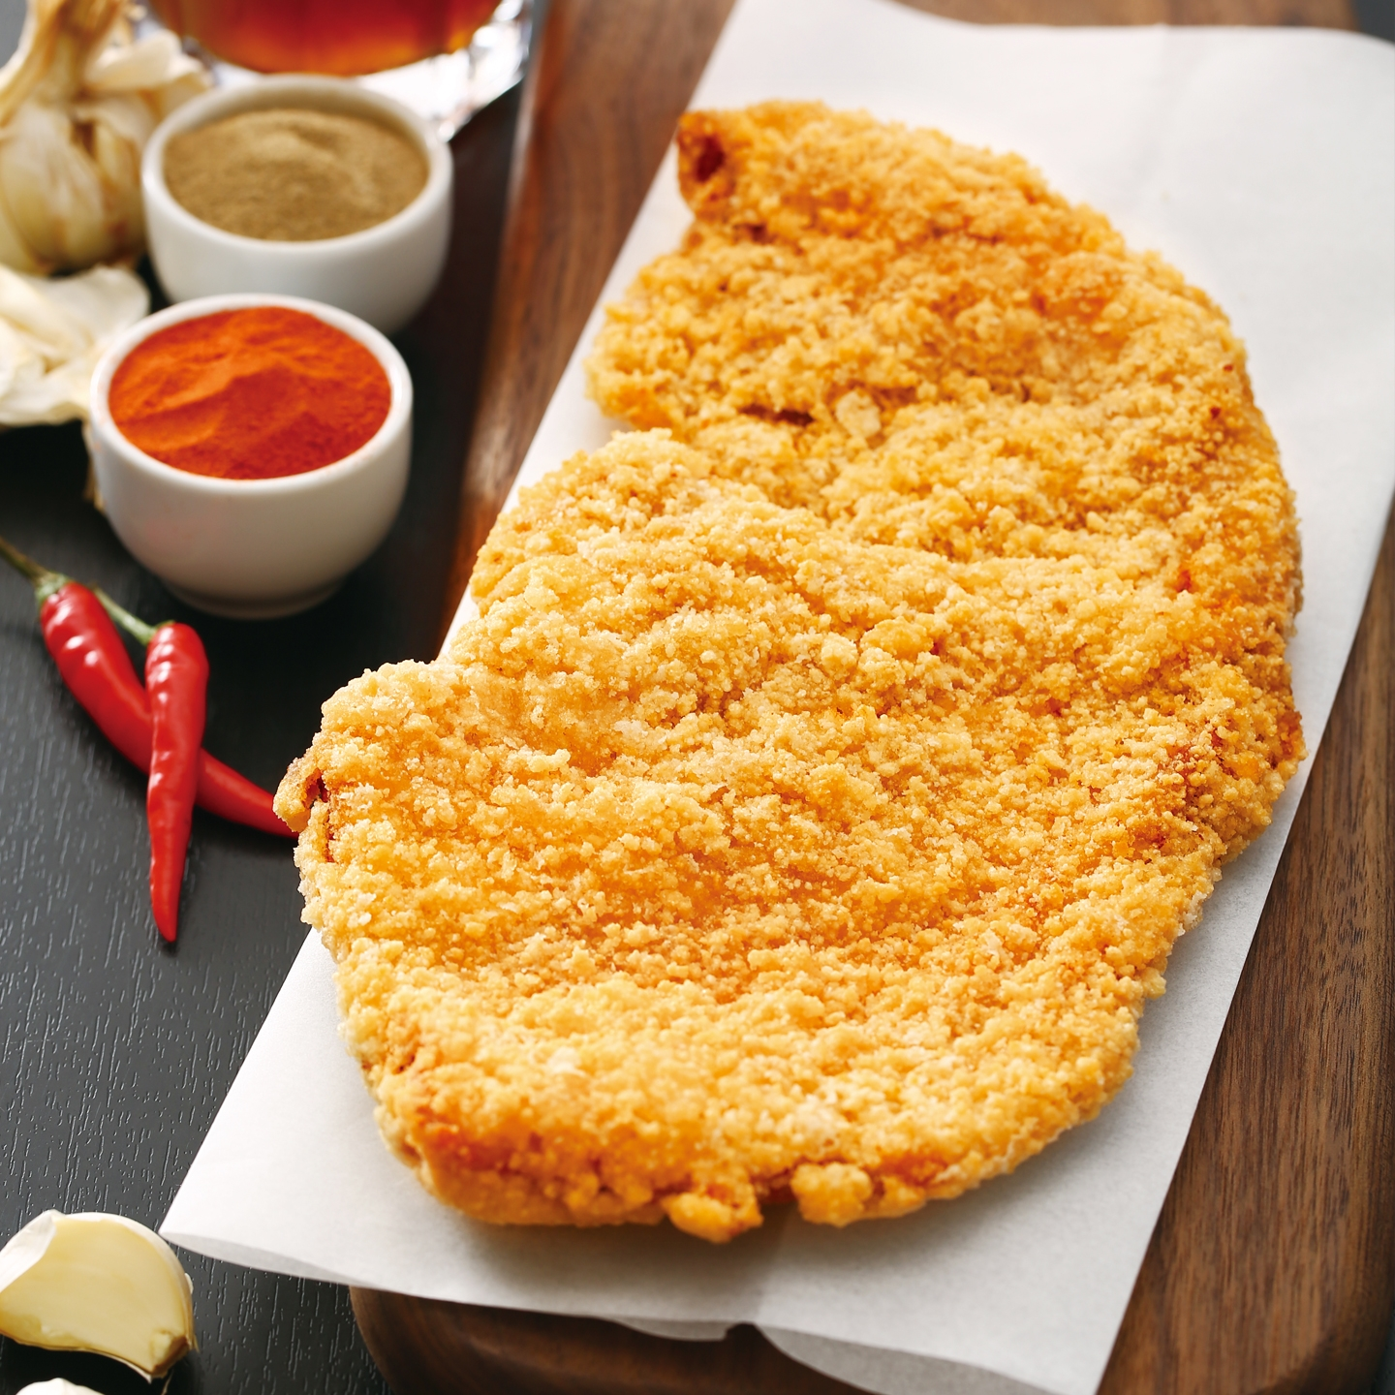
觉得
juéde
你觉得台湾的食物怎么样？
shíwù
臭豆腐
chòudòufǔ
牛肉面
鸡排

Slide 68
(advantage; benefit)
好处
hǎochù

Slide 69

Time for Debate
住在校内的好处是什么？
住在校外的好处是什么？
V.S

Slide 70

好处
hǎochù
学中文的好处是什么？
学中文的好处是…….

Slide 71

好处
hǎochù
学捷克语的好处是什么？

Slide 72
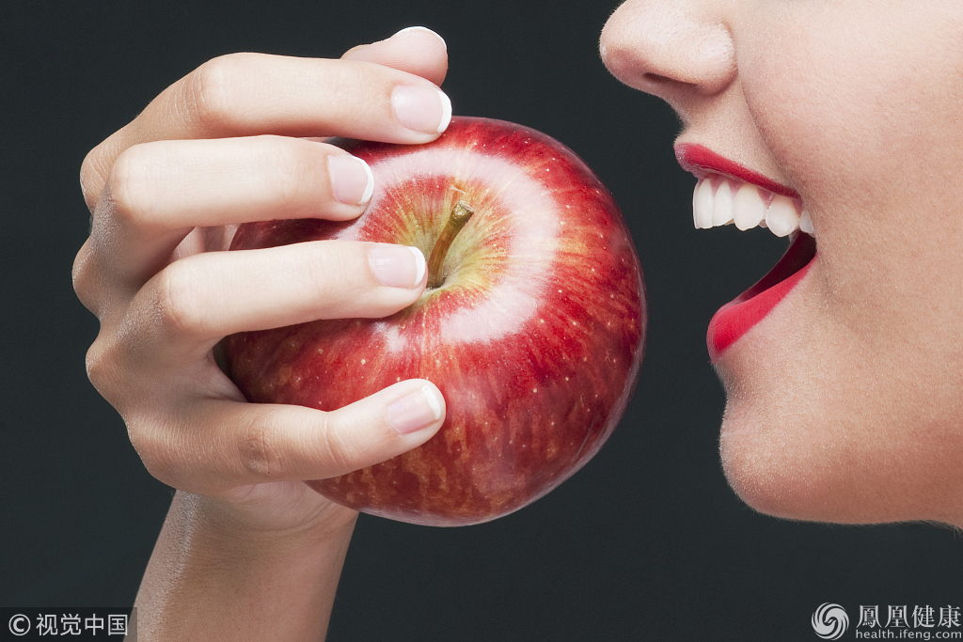
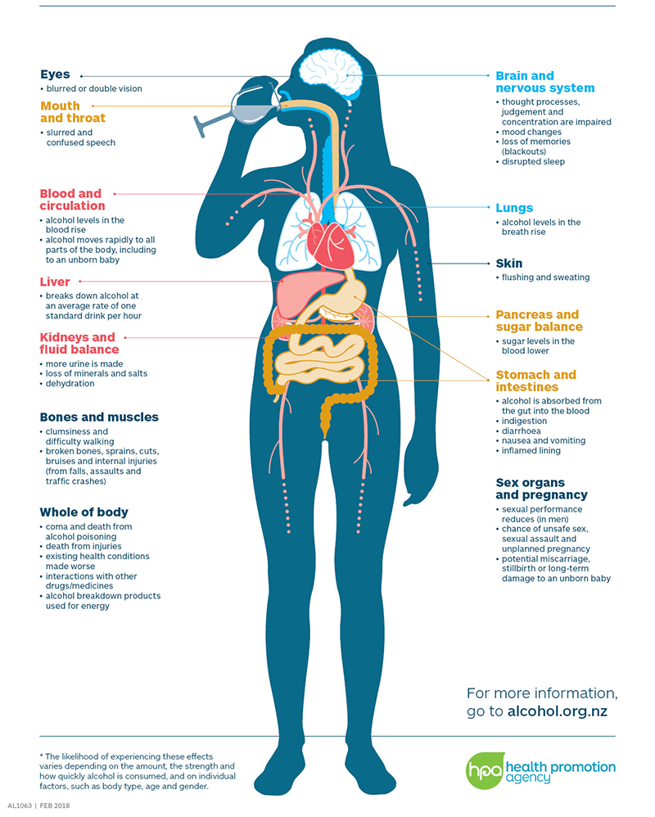
A对B有好处
（A is good for B)
吃苹果对身体有好处。

Slide 73

A对B有好处
什么对身体没有好处？

Slide 74
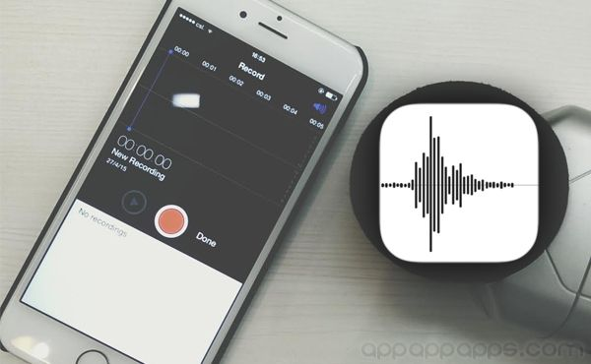
A对B有好处
听录音
tīnglùyīn
听录音对学中文有好处。

Slide 75
A对B有好处
什么对学中文有好处？

Slide 76
不见得
bújiàndé
(Not necessarily!)
A:住在校内很方便。
🤔
B:住在校内不见得很方便。
I don’t think so.

Slide 77
不见得
bújiàndé
(Not necessarily!)
A：考试对学中文有好处。
B：考试不见得对学中文有好处。

Slide 78
不见得
bújiàndé
(Not necessarily!)
A:住在台湾十年，中文会说得很好。
B:住在台湾十年，
中文不见得会说得很好。

Slide 79
不见得
bújiàndé
(Not necessarily!)
A:每个捷克人都喜欢喝啤酒。
B:每个捷克人不见得都喜欢喝啤酒。

Slide 80
电车
diànchē
出租(汽)车
走路
公车

Slide 81
校内
学校宿舍
sùshè
校外

Slide 82
方便
fāngbiàn
省钱
shěngqián
convenience
To save money
安全
ānquán
自由
zìyóu
save
free

Slide 83
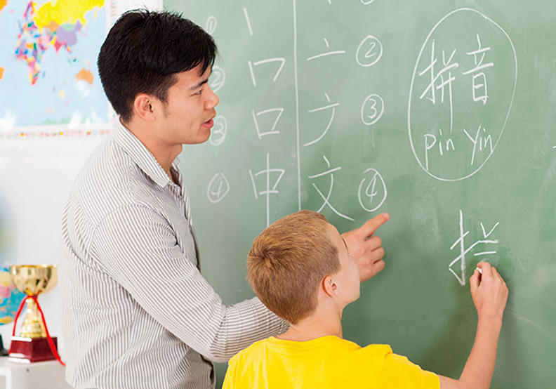


除了…以外，还…
chúle…yǐwài, hái…
(in addition to…,also…)
日文
rìwén
他
他除了学中文以外，还学日文。
Tā chúle xué zhōngwén yǐwài, hái xué rìwén.
（他学中文，也学日文。）

Slide 84

除了…以外，还…
chúle…yǐwài, hái…
(in addition to…,also…)
你除了学中文以外，还学什么语言？
我除了学中文以外，还学__________。

Slide 85

除了…以外，还…
chúle…yǐwài, hái…
(in addition to…,also…)
你除了会说捷克语以外，还会说什么？

Slide 86


除了…以外，还…
chúle…yǐwài, hái…
(in addition to…,also…)
我们班除了_______以外，还有________去过中国。
我

Slide 87
除了…以外，都…
chúle…yǐwài, doū…
(except for….)
我们班除了我以外，其他人都去过中国。
我
x

Slide 88

除了…以外，都…
chúle…yǐwài, doū…
(except for….)
我们班除了______以外，其他人都不喜欢吃臭豆腐。

Slide 89

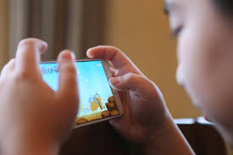
除了…以外，都…
chúle…yǐwài, doū…
(except for….)
除了看书以外，其他事我都愿意做。
Chúle kànshū yǐwài, qítā shì wǒ doū yuànyì zuò.
x
O

Slide 90
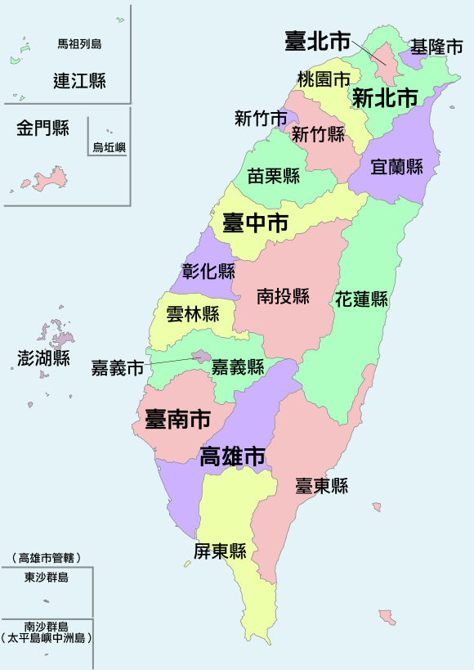
Memory test
In addition to Taiwan, what place do you want to visit?
除了台湾以外，我还想去_________。

Slide 91
Memory test
Except for _________, I’m willing to do anything.
除了______以外，其他事我都愿意做。

Slide 92
再说
(Is used to provide additional reasons)
你为什么走路去学校？
Nǐ wèishéme zǒulù qù xuéxiào?
1
因为走路对身体有好处，
2
再说我的公寓离学校不远。

Slide 93
再说
(Is used to provide additional reasons)
为什么你不住在校外？
wèishénme nǐ bù zhù zài xiàonèi?
1
因为我想省钱，
2
再说住在校外不见得很安全。

Slide 94
适应
shìyìng
(to adapt)
生活
shēnghuó
(life)

Slide 95

台湾夏天很热！
Táiwān xiàtiān hěn rè!
你能适应台湾的生活吗？
Nǐ néng shìyìng táiwān de shēnghuó ma?

Slide 96

帮忙
bāngmáng
(to help)
搬家
bānjiā
(to move)

Slide 97
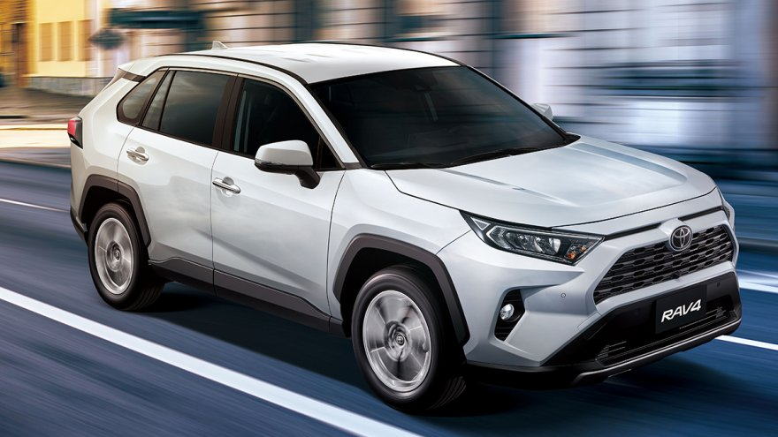
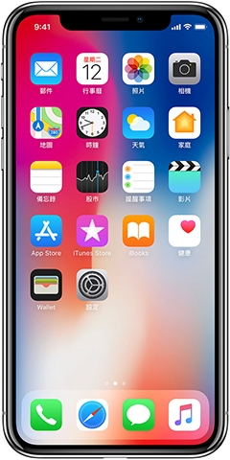
拉
(to leave)
là
手机拉在车上。
shǒujī là zài chē shàng.

Slide 98
拉
(to leave)
là
电脑拉在桌子上。
diànnǎo

Slide 99
https://sfsu.app.box.com/s/o46v7tunz1ssi3poikkn66j0nrm9bc19

Slide 100
1. 谁是新生？谁是研究生？
2. 张天明怎么去学校宿舍？
3. 张天明在哪里长大的？
4. 科林住在校外还是校内？
5. 为什么有的人喜欢住学校宿舍？
6. 张天明的电脑在哪里？

